Slide 1
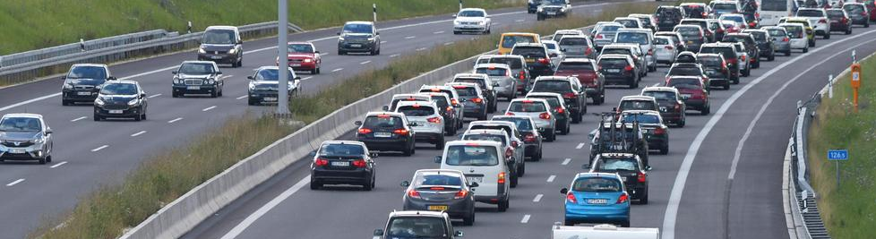
Simulation einer zweispurigen Autobahn
Ludwig Fuhr, Philipp Seitz, Christoph Sokal

Slide 2
Aufgabenstellung = Nagel-Schreckenberg erweitern
Ringstraße (x-Achse ist ein Restklassenring)
Zwei Spuren
Überholvorgänge
Eine Richtung
Verschiedene Fahrzeugtypen
Flussdiagramme im Zusammenhang mit Spuren
Verbessern Tempolimits auch im Modell den Fluss?
Welchen Einfluss haben Überholvorgänge auf den Gesamtfluss?

Slide 3
Gliederung
Modellierung / Simulierung
Analyse ausgewählter Fragestellungen
Visualisierung

Slide 4
Schreckenberg Modell Schritte
Beschleunigen
Bremsen
Trödeln
Bewegen
Spurwechsel
Notes:
Wann muss ein Spurwechsel stattfinden? Was bedeutet Spurwechsel? Unklar. Darum haben wir mit verschiedenen Szenarien experimentiert.

Slide 5
Zellulärer Automat
Zustand zur Zeit t hängt vom Zustand zur Zeit t-1 ab
Reihenfolge der bearbeiteten Zellen spielt keine Rolle
Beschleunigen
Bremsen
Trödeln
Bewegen
Spurwechsel
Notes:
Auswirkung auf den Algorithmus? Wie rum?

Slide 6
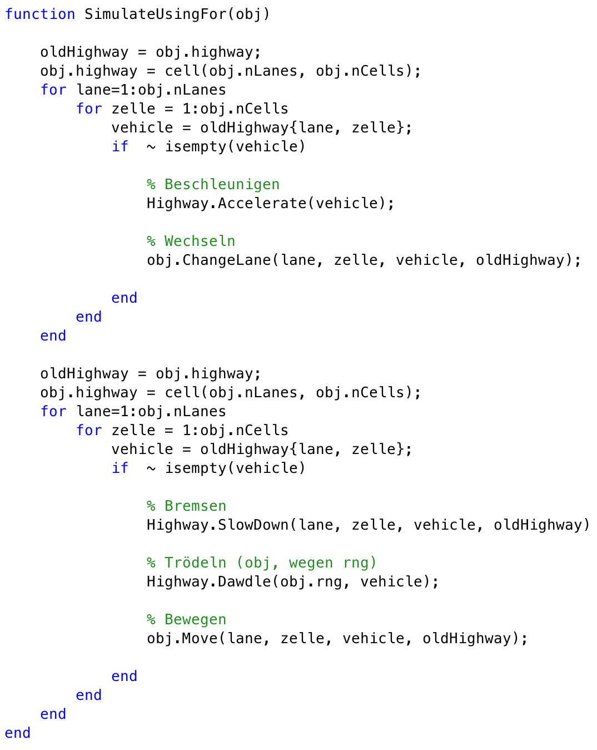
Notes:
Zwei for Schleifen notwendig, objektorientiert nicht empfehlenswert, da halbherzig nachgerüstet

Slide 7
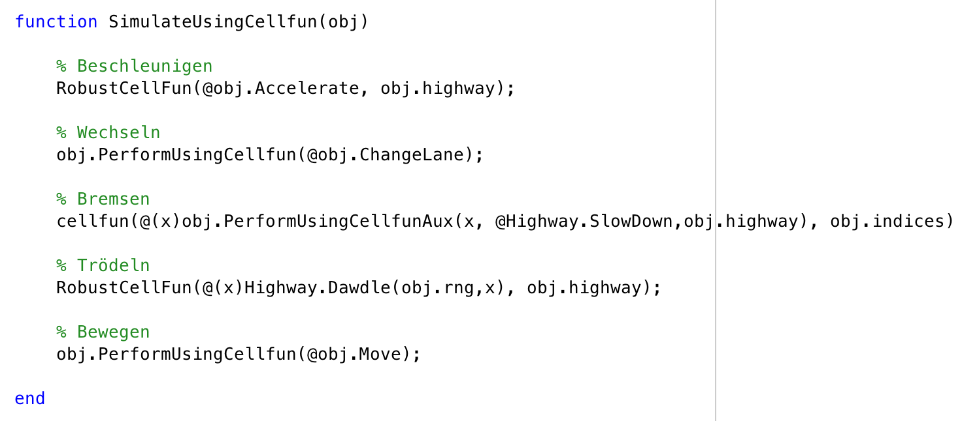

Slide 8
Cellfun und Parallelisierbarkeit
magic(100) + 3
cellfun: “You cannot specify the order in which cellfun calculates the elements of A or rely on them being done in any particular order.”
Notes:
Keine Garantie für eine deterministische Reihenfolge. Sicher schönes Thema für Masterarbeit

Slide 9
Pseudo Zufallszahlen
LCG aus “Numerical Recipes” wie in der Vorlesung
Liefert reproduzierbare Ergebnisse, da deterministisch
Qualität scheint in Ordnung
Aber 30x so langsam wie Matlab‘s interne rand Funktion

Slide 10
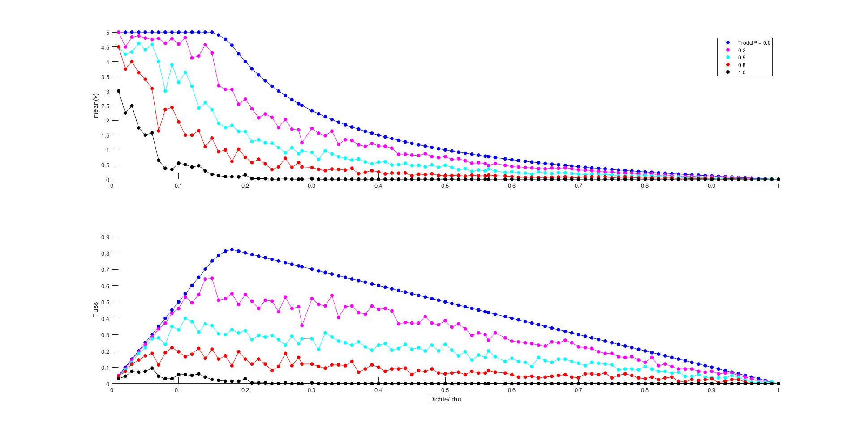
Verkehrsflussanalyse
Mittlere Geschwindigkeit
Mittlerer Fluss
Notes:
Philipp

Slide 11
Verkehrsflussanalyse
Vergleich reale Autobahn
Zusätzlich zum Trödeln:
Spurwechsel (Überholen und Einscheren)
LKWs
Geschwindigkeitsbeschränkung
Notes:
Philipp

Slide 12
Spurwechsel
Denke über Spurwechsel nach, wenn:
Fahrzeug wird ausgebremst
Rechte Spur ist frei
Rücksichtsloses Fahren:
Herannahende Fahrzeuge werden ignoriert
Vorausschauendes Fahren:
Es wird beachtet, wie viel Platz nach vorne frei ist
Notes:
Philipp

Slide 13
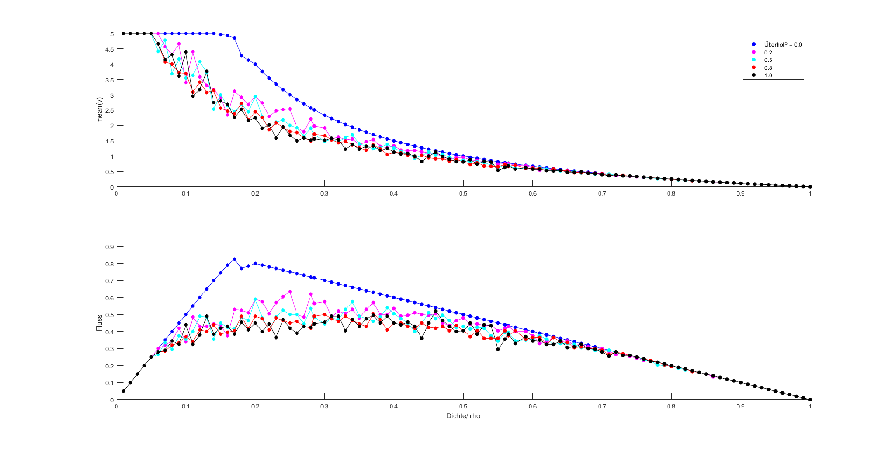
Rücksichtsloses Wechseln ohne Vorausschauen
Mittlere Geschwindigkeit
Mittlerer Fluss
Notes:
Philipp

Slide 14
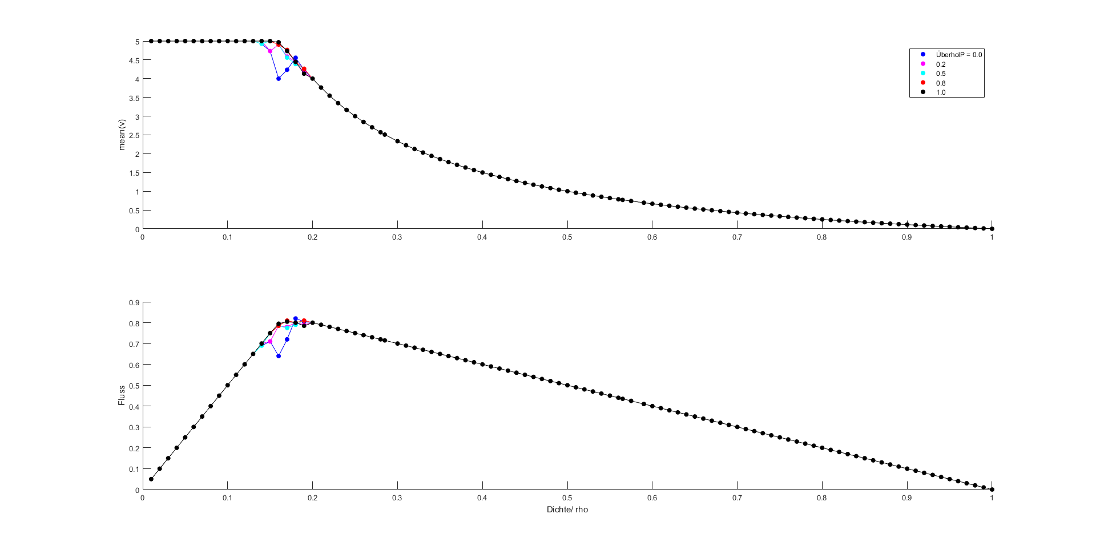
Rücksichtsvolles Wechseln mit Vorausschauen
Mittlere Geschwindigkeit
Mittlerer Fluss
Notes:
Philipp

Slide 15
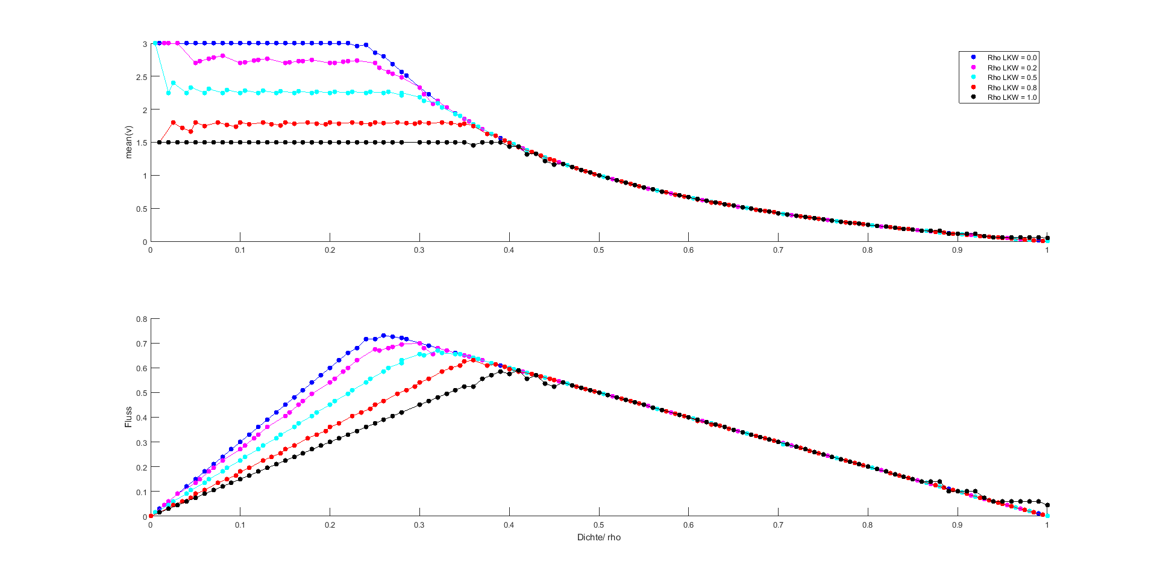
Einbau von LKWs
Mittlere Geschwindigkeit
Mittlerer Fluss

Slide 16
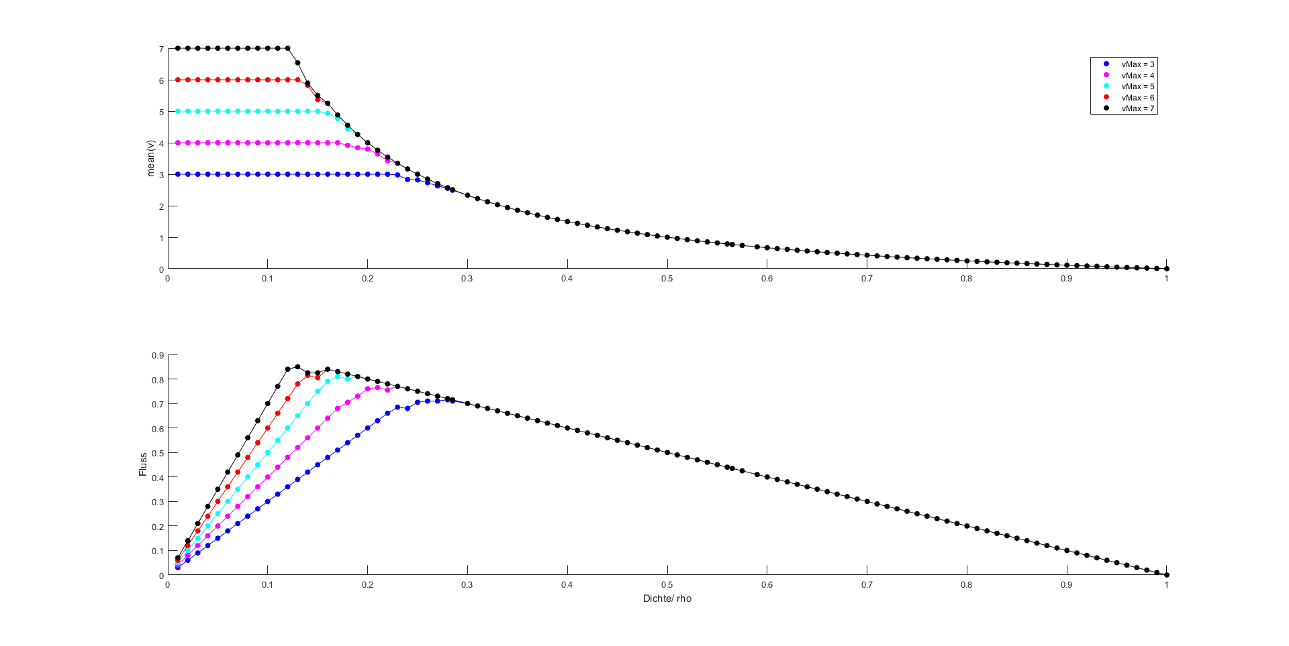
Vergleich Geschwindigkeitsbegrenzung
Mittlere Geschwindigkeit
Mittlerer Fluss

Slide 17
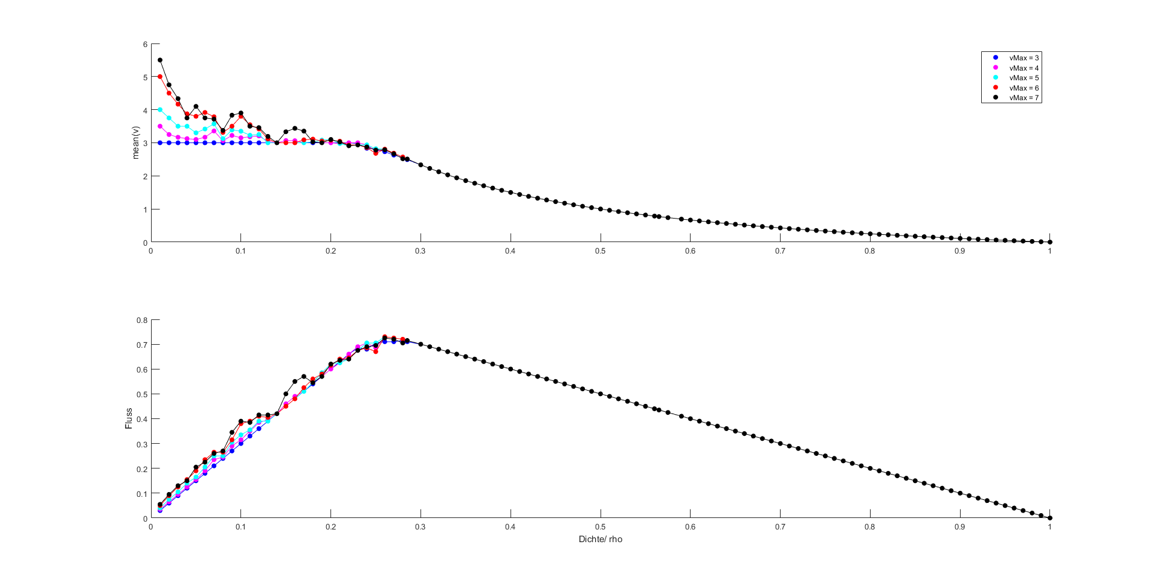
Vergleich Geschwindigkeitsbegrenzung
Mittlere Geschwindigkeit
Mittlerer Fluss

Slide 18
Fazit der Analysen
Rücksichtsvolles und vorausschauendes Fahren verbessert den Verkehrsfluss
Geschwindigkeitsbeschränkungen verbessern in unserem Modell nicht den Verkehrsfluss
LKWs vermindern den Verkehrsfluss aufgrund ihrer größeren Länge

Slide 19
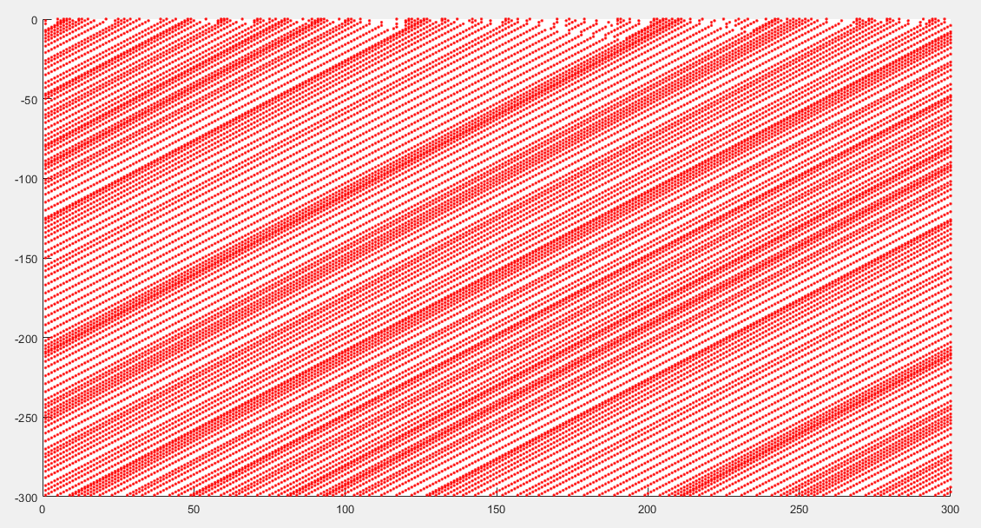
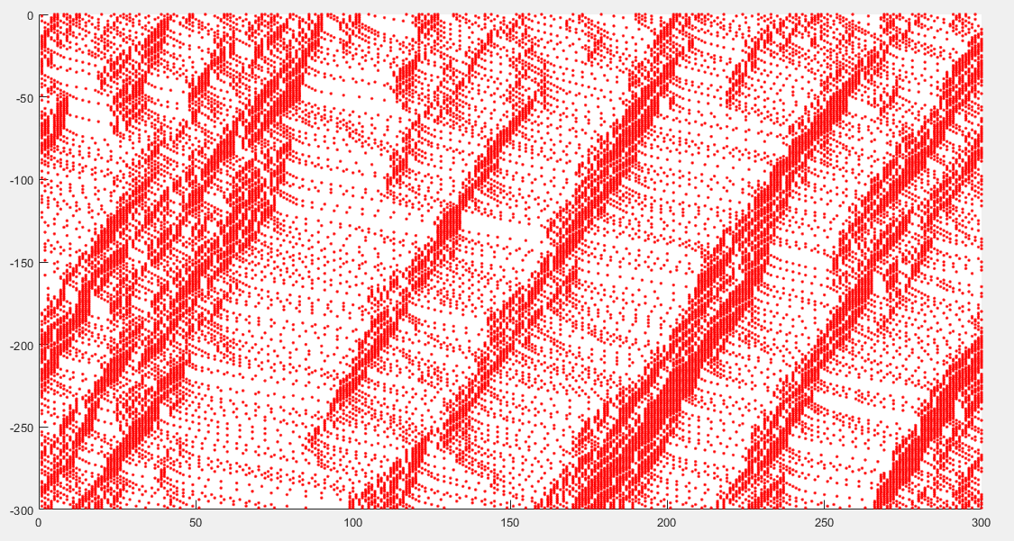
Beobachtung von Stauwellen: einspurig
Ohne Trödeln, ohne LKWs
Mit Trödeln, ohne LKWs
konstanter Fluss
lokale Verdichtungen
Entstehung von Stauwellen

Slide 20
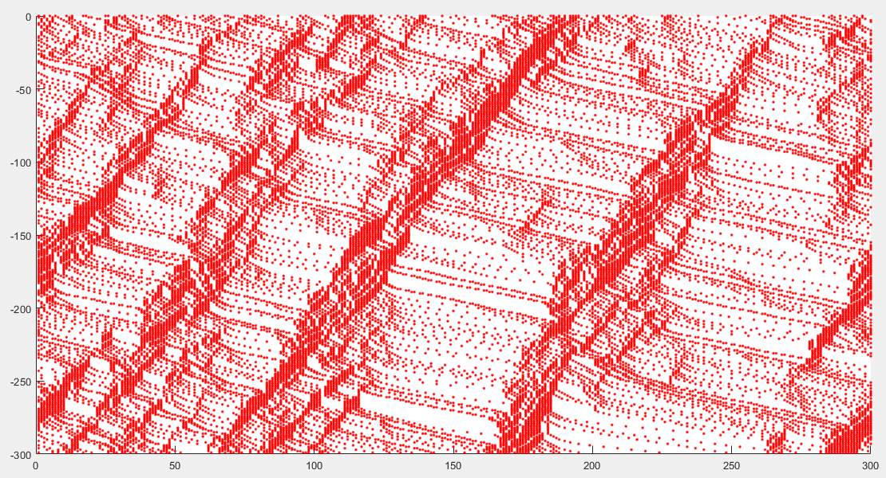
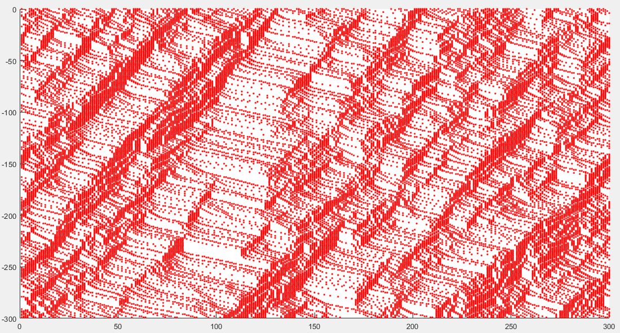
Beobachtung von Stauwellen: einspurig
Mit Trödeln, 5 %LKWs
Mit Trödeln, 10 % LKWs
keine großer Unterschied festzustellen
deutliche Erhöhung an Stauwellen zu erkennen

Slide 21
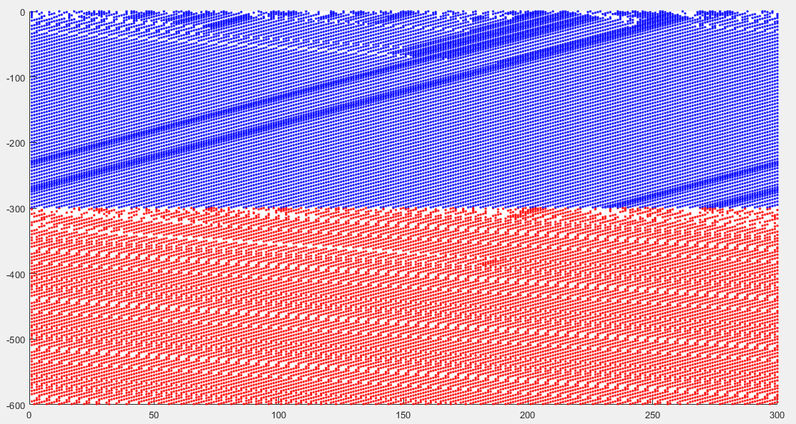
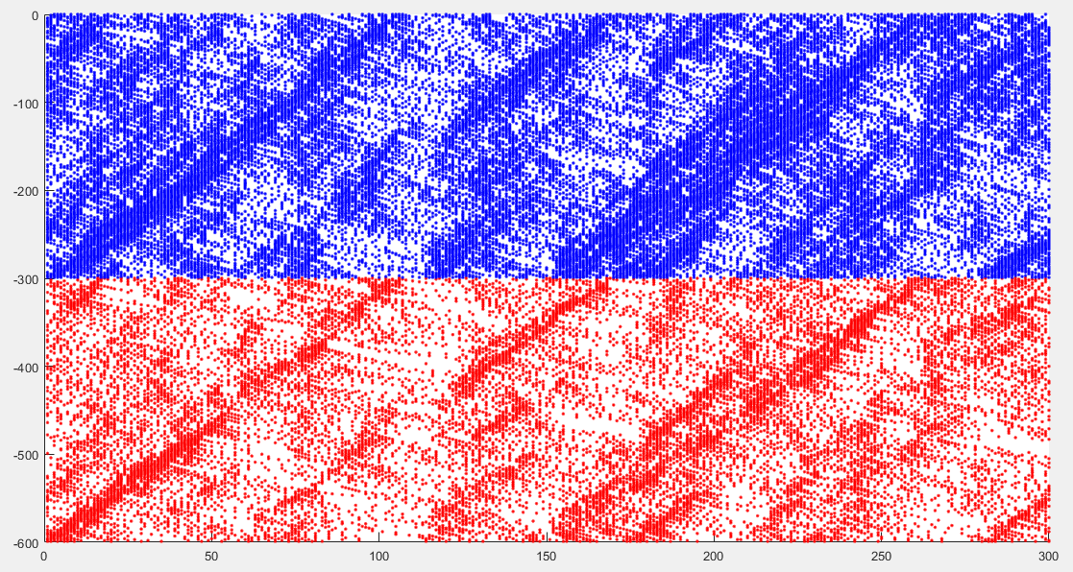
Beobachtung von Stauwellen: zweispurig
Ohne Trödeln, ohne LKWs
Mit Trödeln, ohne LKWs
konstanter Fluss
lokale Verdichtungen
auf linker Spur mehr Verdichtungen zu erkennen

Slide 22
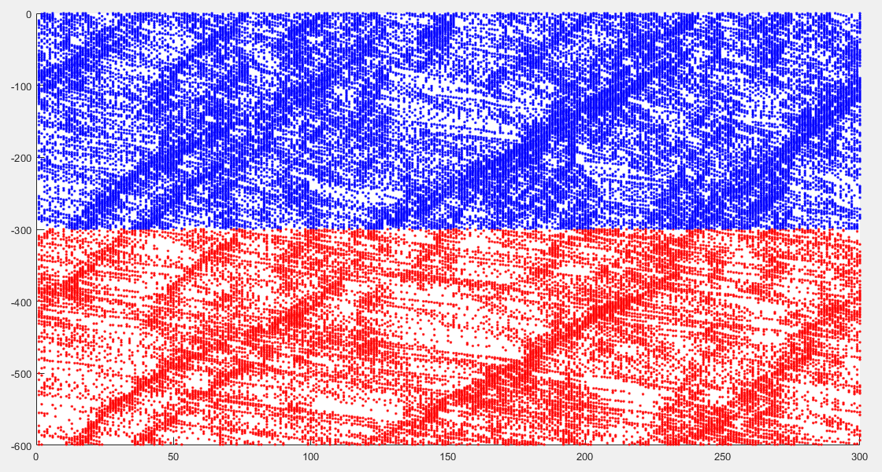
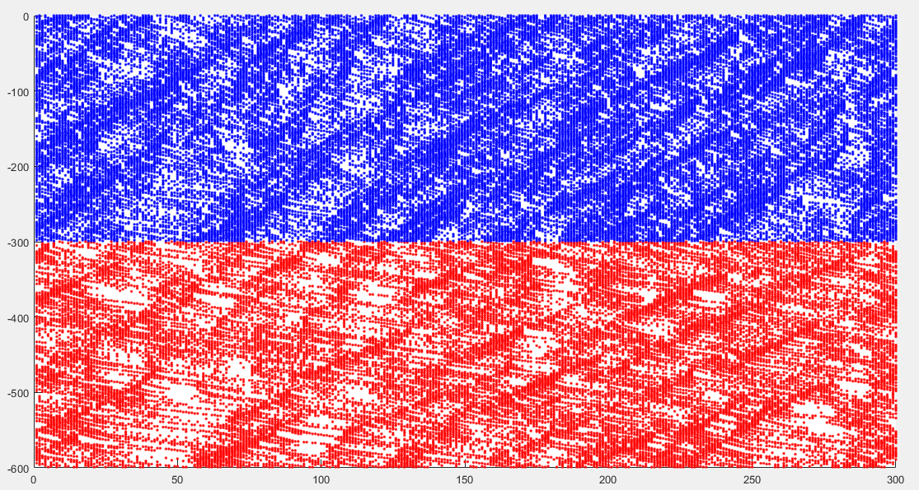
Beobachtung von Stauwellen: zweispurig
Mit Trödeln, 5 %LKWs
Mit Trödeln, 10% LKWs
leichte Erhöhung zu erkennen
deutliche Erhöhung an Stauwellen zu erkennen

Slide 23
Visualisierung
Darstellung der Autobahn
Einfärbung der PKWs zu verschiedene Maximalgeschwindigkeiten mithilfe des HSV-Farbraums
unterschiedliche LKW-Längen
Erweiterung auf mehrere Spuren
Flüssige Simulation

Slide 24
Darstellung
Darstellung der Fahrzeuge als Rechtecke
Darstellung als normale Fahrbahn
Eigenschaften einer Ringstraße
Umsetzung der Ringstraße mit selbsterstellter Funktion idxmod()

Slide 25
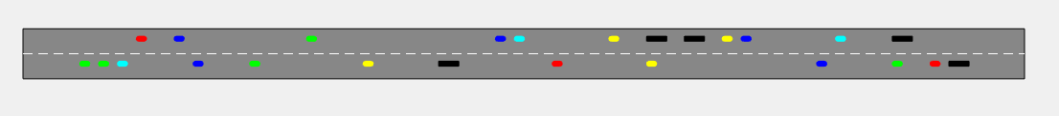
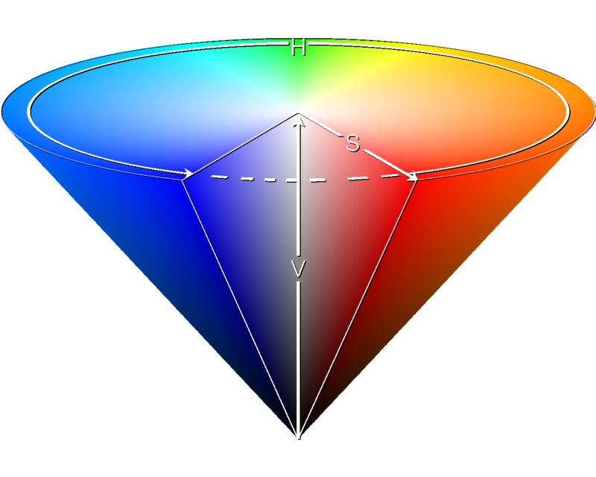
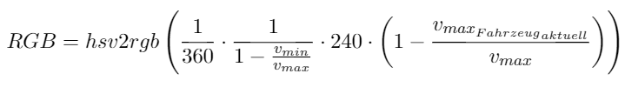
Einfärbung der PKWs
Einfärbung nach den Maximalgeschwindigkeiten
Einfärbung mit Hilfe des HSV-Farbraums
Umwandlung von HSV in RGB mit Funktion hsv2rgb()
Quelle: https://de.wikipedia.org/wiki/HSV-Farbraum

Slide 26
Unterschiedliche LKW-Längen
nur ganzzahlige Vielfache der Zellenlänge erlaubt
Lkws nehmen mehrere Zellen ein

Slide 27
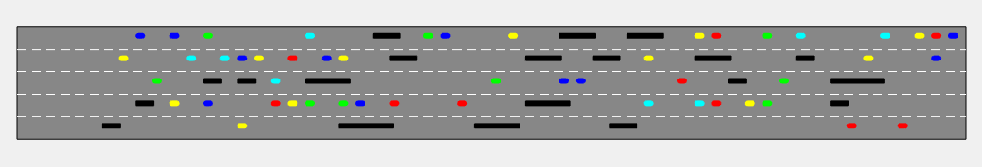
Mehrspurige Fahrbahn
Erweiterung auf mehrspurige Fahrbahn
Rechenzeit erhöht sich, was eine stockende Simulation zur Folge hat

Slide 28
Flüssige Simulation
Ein Zeitschritt entspricht 1s
Zerlegung dieser Sekunde in 30 Frames
Darstellung aller Fahrzeuge für jeden Frame
Flüssige Animation

